Slide 1
乘法探秘：
当古代智慧遇见现代数学
北师大版四年级上册 · 第三单元
2026年07月28日

Slide 2
内容导航
01
02
03
04
古人智慧启乘法
竖式算理探究竟
估算应用练本领
算式规律悟奇妙
从算筹到计算器，感受计算工具的演变
掌握三位数乘两位数，理解竖式每一步
学会大数估算方法，解决生活实际问题
探索有趣算式规律，发现数学中的美

Slide 3
01
古人智慧启乘法
算筹到计算器，千年智慧一脉相承
从结绳计数到卫星运行，乘法计算工具不断进化

Slide 4
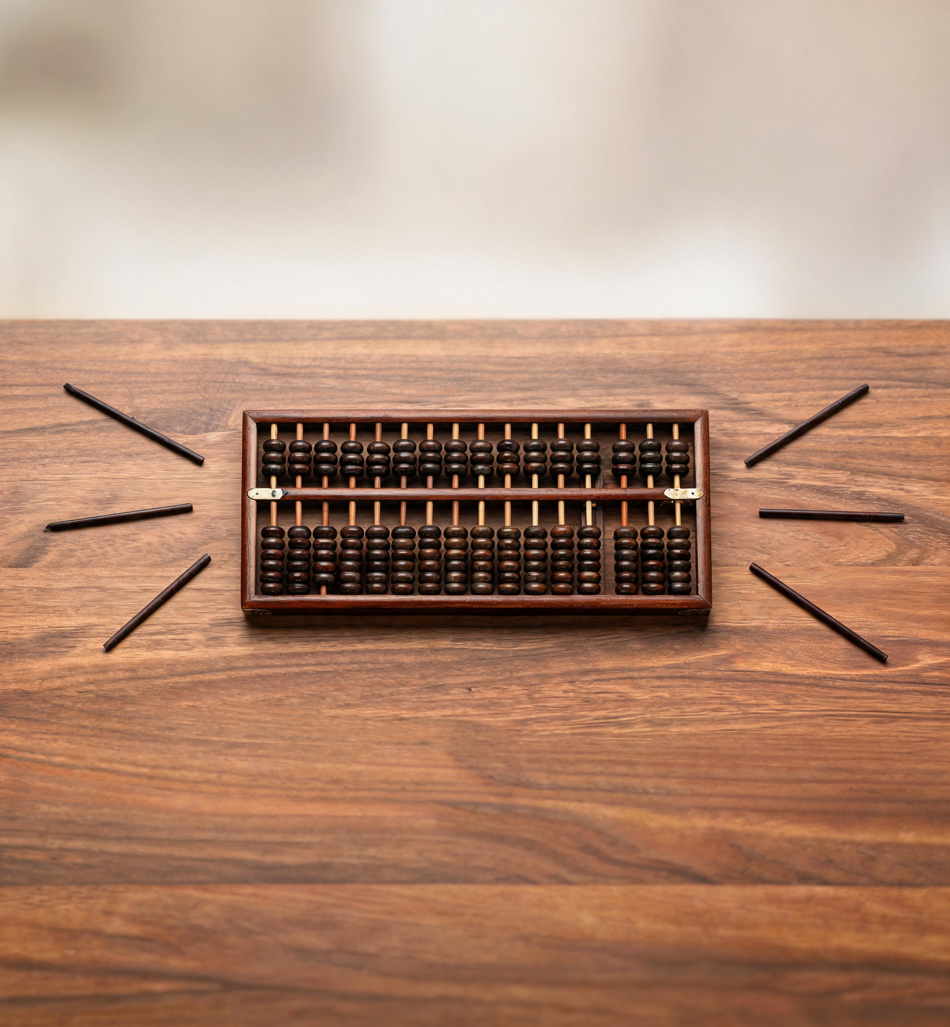



古人怎样算乘法
从一根根小棍到噼啪作响的算盘珠子，古人的计算智慧
代代相传
计算工具演进
算筹
纵式横式交替，能表示任意自然数
算盘
配合口诀，乘法又快又准
十进制
用极少符号表示无限多数，数学史上的伟大创造

Slide 5
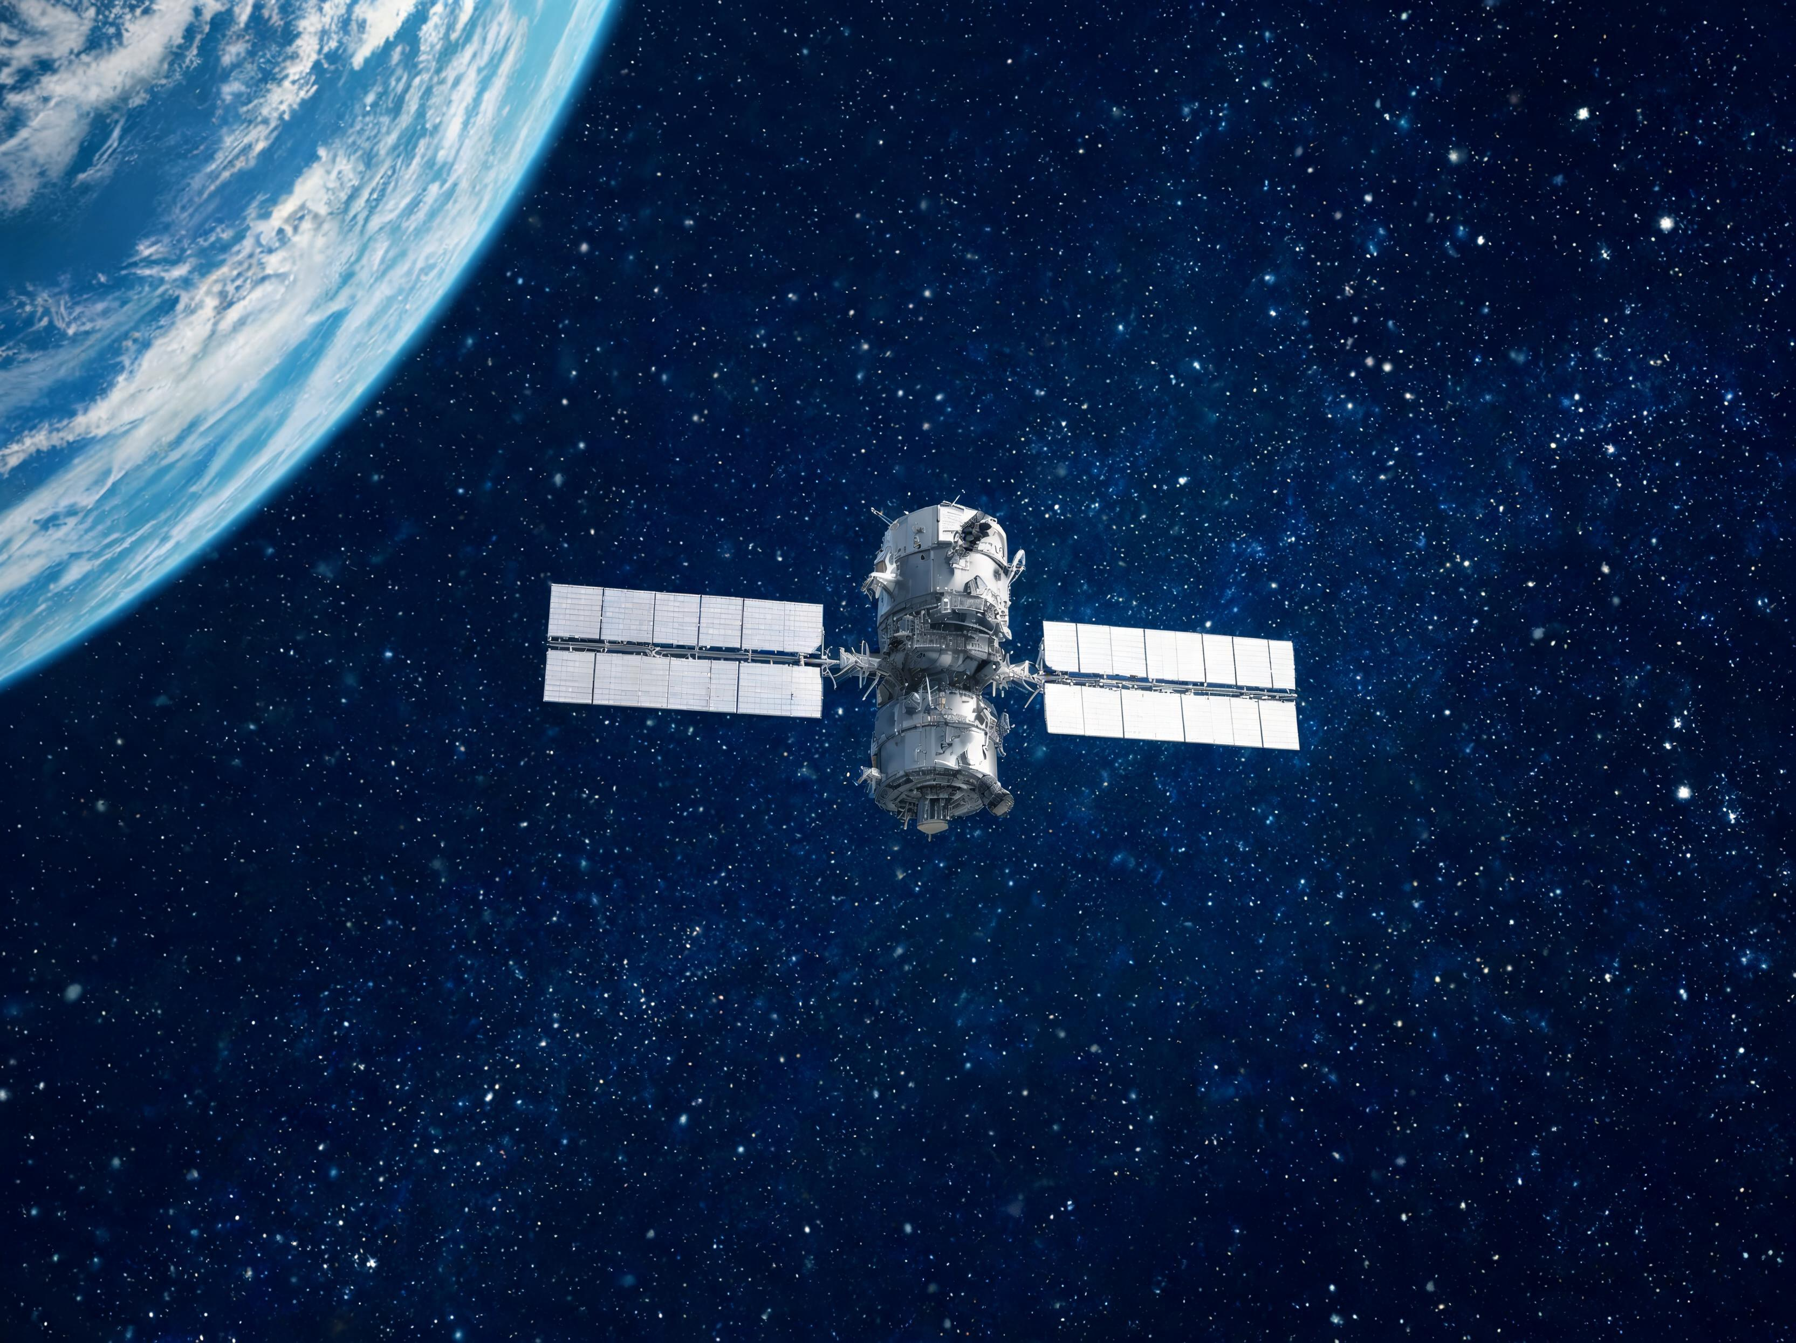
卫星绕地球多少分
情境问题
我国发射的人造卫星，绕地球运行 一圈约需 114 分
如果绕地球 21 圈，大约需要多少时间？
估算过程
114
110
21
20
→
×
→
110 × 20 = 2200（分）
卫星绕地球 21 圈大约需要 两千多分钟
学习过渡
但要想知道精确答案，必须学会 三位数乘两位数 的竖式计算

Slide 6
02
竖式算理探究竟
每一步计算都有道理，每一个数字都有意义
三位数乘两位数，竖式中的数学逻辑

Slide 7
三种算法算114×21
同一道题，三种路径，一个答案 2394
表格法 — 拆分求和
把114拆成 100+10+4，把21拆成 20+1
分解法 — 化繁为简
竖式法 — 数位分明
× | 100 | 10 | 4
20 | 2000 | 200 | 80
1 | 100 | 10 | 4
把21拆成 7×3，先乘7再乘3
个位1乘114得 114
114×7 = 798，798×3 = 2394
十位2乘114得 2280
114 + 2280 = 2394
2000+200+80+100+10+4 = 2394
方法不同，道理相通

Slide 8
竖式中遇到0怎么办
0不是可以跳过的数字
中间有0：408×23
末尾有0：210×47
交换位置：54×312
十位上的0必须参与计算，0×3=0，
0×2=0
先把0暂时放在一边，算21×47=987
把312放上面、54放下面
跳过0直接算4×23，会少算一位
结果末尾补上一个0，得到9870
减少计算步骤，更简便
竖式运算中0必须严格参与每一步计算

Slide 9
03
估算应用练本领
不用精确计算，也能心中有数
大数估算，让数学走进生活

Slide 10

体育场能容纳多少人
168人
28个
5100人
一个看台
全场看台
估算结果
四步估算策略
1
选一个局部小单位
2
数清小单位里的大致数量
3
数出总共有多少个小单位
4
用乘法推算整体大约数量

Slide 11

生活里的估算达人
书报亭营业额估算
600株
10月上旬每天营业额约200元，10天总营业额≈200×10=2000元
日期 | 1 | 2 | 3 | 4 | 5 | 6 | 7 | 8 | 9 | 10
营业额 | 206 | 201 | 206 | 204 | 205 | 198 | 196 | 198 | 195 | 203
花圃花苗估算
每排约30株，共约20排
2000粒
黄豆估数
每把约50粒，整袋约40把
估算秘诀
找到接近的整十整百数，让计算变得简单快捷

Slide 12
04
算式规律悟奇妙
数学不是枯燥的计算，而是奇妙的发现之旅
有趣的算式，隐藏着数学的密码

Slide 13
数字金字塔的奥秘
答案是左右对称的——像一座数字金字塔！
1
1 × 1 =
1
递增递减规律
2
11 × 11 =
121
从左到右1递增，到顶后对称递减回1
3
111 × 111 =
12321
4
1111 × 1111 =
1234321
核心发现
中间最大的数字 = 1的个数
5
11111 × 11111 =
123454321
数学规律隐藏着令人惊叹的对称之美

Slide 14
99999与142857的魔法
99999的神奇
加法变乘法的魔术
神奇的142857
99999 × 99999 =
算式 | 结果
1 × 9 + 2 | 11
12 × 9 + 3 | 111
123 × 9 + 4 | 1111
1234 × 9 + 5 | 11111
142857 × 1 = 142857
9999800001
142857 × 2 = 285714
142857 × 3 = 428571
142857 × 4 = 571428
999999 × 999999 =
无论乘几，结果都是这 6个数字 的重新排列
999998000001
规律：结果由 9→8→0→1 按固定模式排列

Slide 15
乘法是古人智慧的延续，
更是探索世界的钥匙
从算筹到卫星，乘法让人类走得更远
学好乘法，你也能解开世界的密码

